Slide 1
Использование ИКТ как средство организации учебно-образовательного пространства обучаемых с целью реализации ФГОС НОО
учитель начальных классов
Игнатьева Наталья Михайловна

Slide 2

"Скажи мне, и я забуду.
Покажи мне, - я смогу запомнить.
Позволь мне это сделать самому,
и это станет моим навсегда".
Древняя мудрость

Slide 3
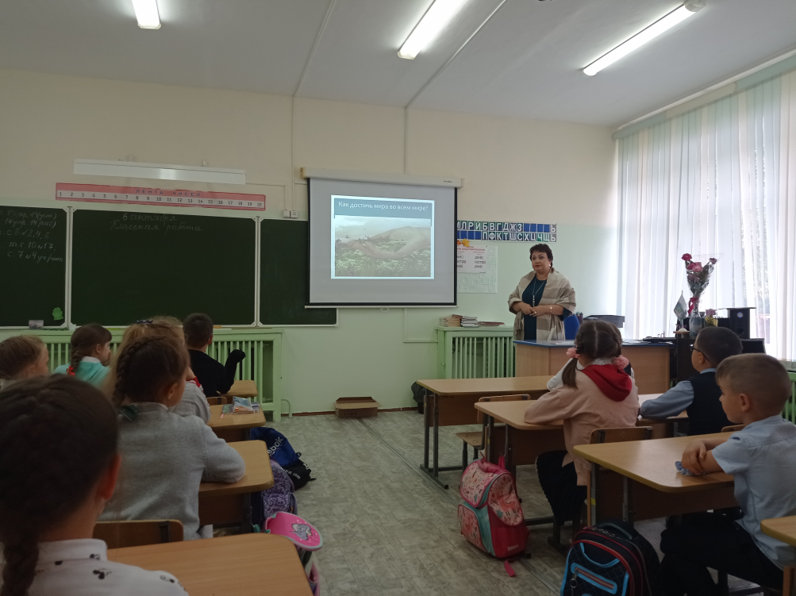
XXI век — век высоких компьютерных технологий. Современный ребёнок живёт в мире электронной культуры. Меняется и роль учителя в информационной культуре — он должен стать координатором информационного потока. Следовательно, учителю необходимо владеть современными методиками и новыми образовательными технологиями, чтобы общаться на одном языке с ребёнком.

Slide 4
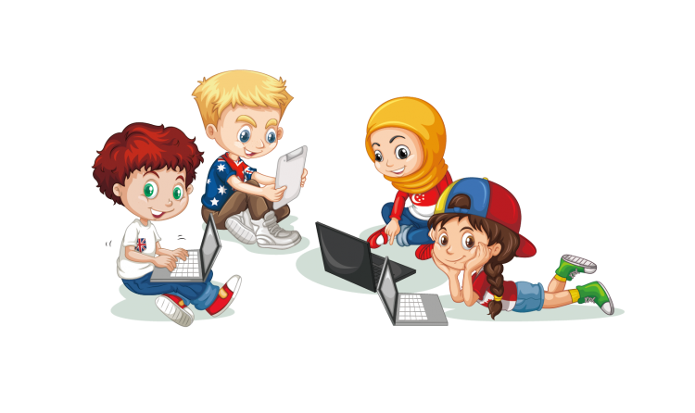
Владение информационными технологиями ставится в современном мире в один ряд с такими качествами, как умение читать и писать.
Уроки с использованием компьютерных технологий позволяют сделать их более интересными, продуманными, мобильными. Нет необходимости готовить к уроку массу энциклопедий, репродукций, аудио-сопровождения – всё это уже заранее готово и содержится на маленьком компакт-диске.

Slide 5
В соответствии с требованиями новых образовательных стандартов учитель начальных классов должен выстраивать учебный процесс, используя все возможности информационной образовательной среды, в том числе и возможности средств ИКТ, и соответственно уметь:
► управлять учебным процессом;
► создавать и редактировать электронные таблицы, тексты и презентации;
► создавать и редактировать интерактивные учебные материалы, образовательные ресурсы, творческие работы;
► размещать, систематизировать и хранить материалы учебного процесса;
► осуществлять взаимодействие между участниками учебного процесса.
► проводить мониторинг;
► использовать различные виды и формы
контроля;

Slide 6

средство связи с родителями
организация воспитательной работы
внеклассная работа по предметам
Для чего нужно учителю информационное пространство?
публикация детских творческих работ
средство связи с учащимися
информационная поддержка учебного
процесса

Slide 7
Использование учителями начальных классов ИКТ
В таблице приведены данные по мере уменьшения значимости:
1 | Электронная обработка документов
2 | Использование готовых мультимедийных продуктов
3 | Использование ресурсов сети Интернет для подготовки к урокам или для самообразования
4 | Использование электронной почты для переписки, общения с коллегами
5 | Использование компьютерных технологий во внеурочное время
6 | Использование компьютерных технологий в работе с родителями, на педсоветах, заседаниях МО
7 | Использование собственных мультимедийных продуктов
8 | Профессиональные форумы, работа в сетевых профессиональных ассоциациях
9 | Использование сети Интернет для участия в дистанционных конкурсах, олимпиадах, конференциях разного уровня
10 | Дистанционное образование (курсы повышения квалификации)

Slide 8
Первым направлением использования ИКТ стал переход на оформление основной документации в электронном формате. Учебно-воспитательный процесс, как известно, начинается с планирования. План работы кабинета, календарно-тематическое планирование уроков, план самообразования или просто разработку мероприятия удобно составлять на компьютере: в записи можно всегда внести поправки и дополнения. Информацию, записанную в память компьютера или сохраненную на съемном носителе можно быстро найти, так как материалы упорядочены по специальным папкам:
«Рабочие программы», «Классные часы», «Внеурочная деятельность», «Проекты», «Наше творчество», «Материалы для проведения уроков», «Мониторинг»
и другое

Slide 9


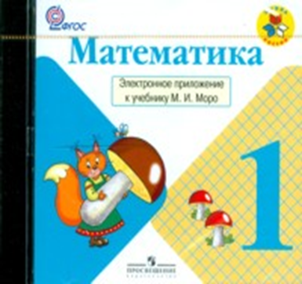


Для улучшения качества образования и результативности обучения использую электронные образовательные ресурсы - это второе направление использования ИКТ в образовательном процессе.
CD УМК «Школа России»

Slide 10
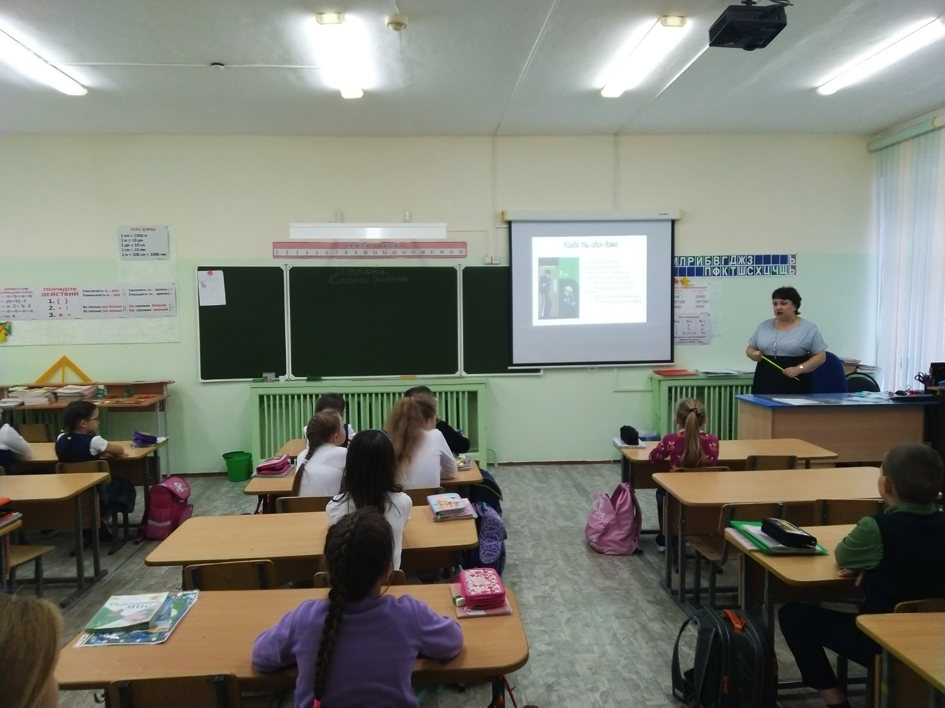
Следующее направление использования ИКТ учитывает преобладание визуального восприятия над слуховым у большинства учащихся начальных классов.

Slide 11
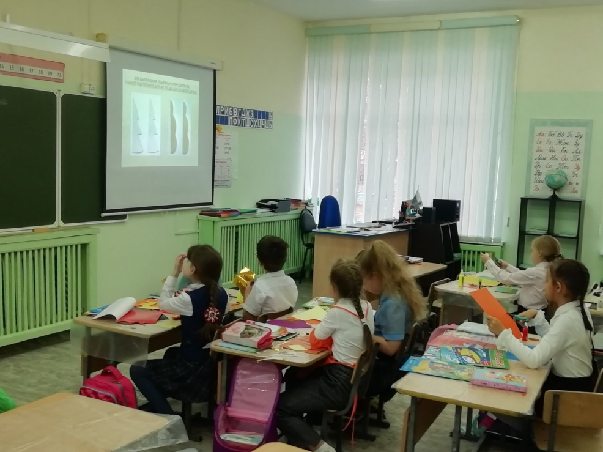
В своей практике использую специально созданные для конкретных уроков или мероприятий мультимедийные презентации, содержащие краткий текст, схемы, рисунки, анимации, видеофрагменты, демонстрацию последовательности действий.

Slide 12
Презентации позволяют учителю:
наглядно представлять материал;
интенсифицировать процесс объяснения нового материала;
регулировать объем и скорость выводимой информации посредством анимации;
скомпоновать учебный материал исходя из особенностей конкретного класса, темы, предмета.

Slide 13
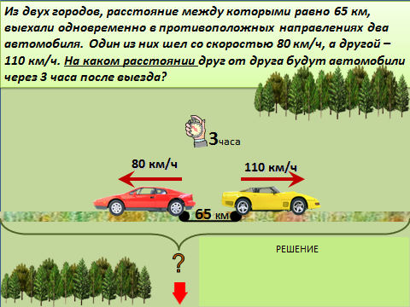
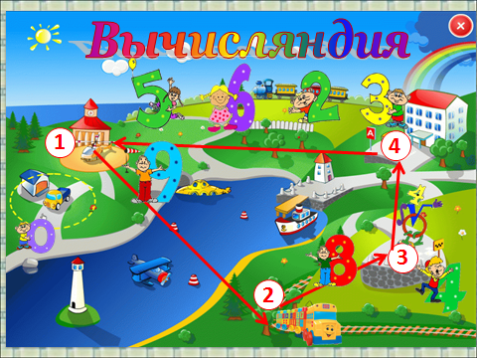

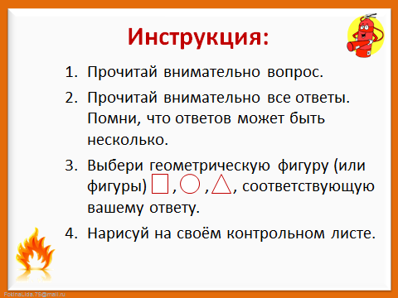
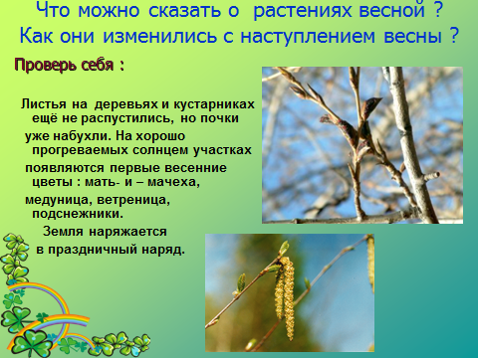

Slide 14

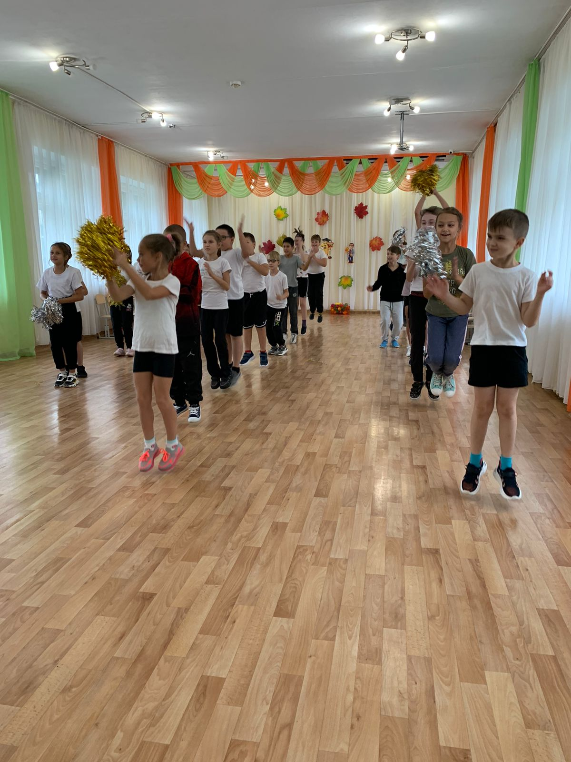
Внеклассное мероприятие

Slide 15

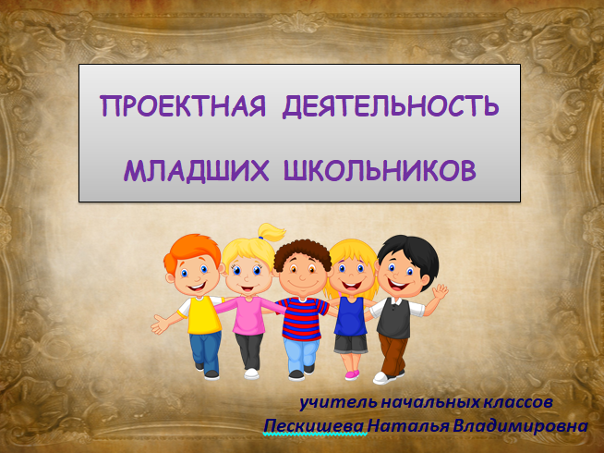
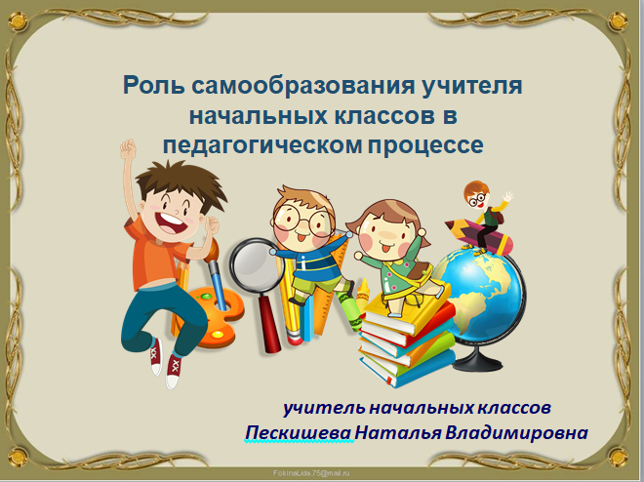
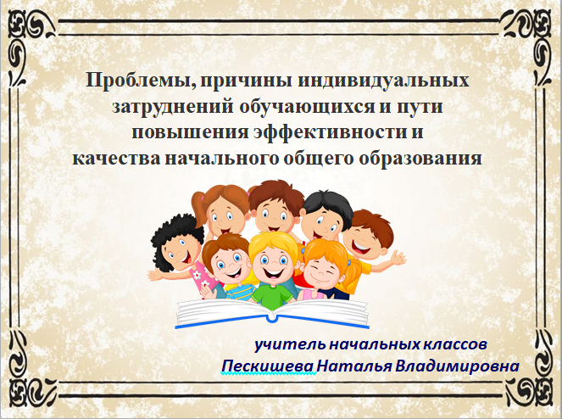
Презентации позволяют учителю подготовить своё выступление на МО, педсовете

Slide 16



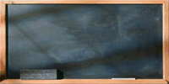
В последнее время современное обучение немыслимо без применения ресурсов Интернета. Электронная почта, поисковые системы, дистанционные конференции, олимпиады и викторины становятся составной частью современного образования
Полезные сайты
http://metodsovet.su/
http://www.proshkolu.ru/
http://educat.msk.ru/
http://pedsovet.su/
http://www.uchportal.ru/
http://www.uroki.net/

Slide 17
Видеофильмы
Инновационный учебно-методический комплекс
Тесты, диагностические и контрольные работы
Презентации
Формы использования
ИКТ на уроках
Учебные проекты
Обучающие программы
Тренажёры
Электронный учебник
Интернет

Slide 18
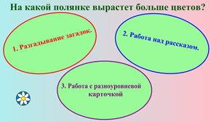
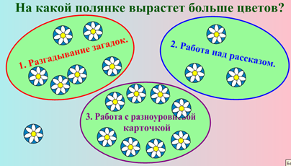
На каких этапах уроках целесообразно использование ИКТ
Открытия нового знания или инструктирования класса
Объяснение нового материала
Повторение пройденного материала
Закрепление нового материала
Диагностика усвоения пройденного
Обобщение пройденного материала
Рефлексия

Slide 19
Формы ИКТ активности детей на уроках
индивидуальное или групповое выступление: презентация с помощью ИКТ;
практикумы с интерактивными заданиями
индивидуальное компьютерное тестирование;
проектная работа: поиск, обработка готовых и создание собственных информационных объектов с помощью инструментов и средств ИКТ;
исследование процессов с использованием инструментов и средств ИКТ;

Slide 20
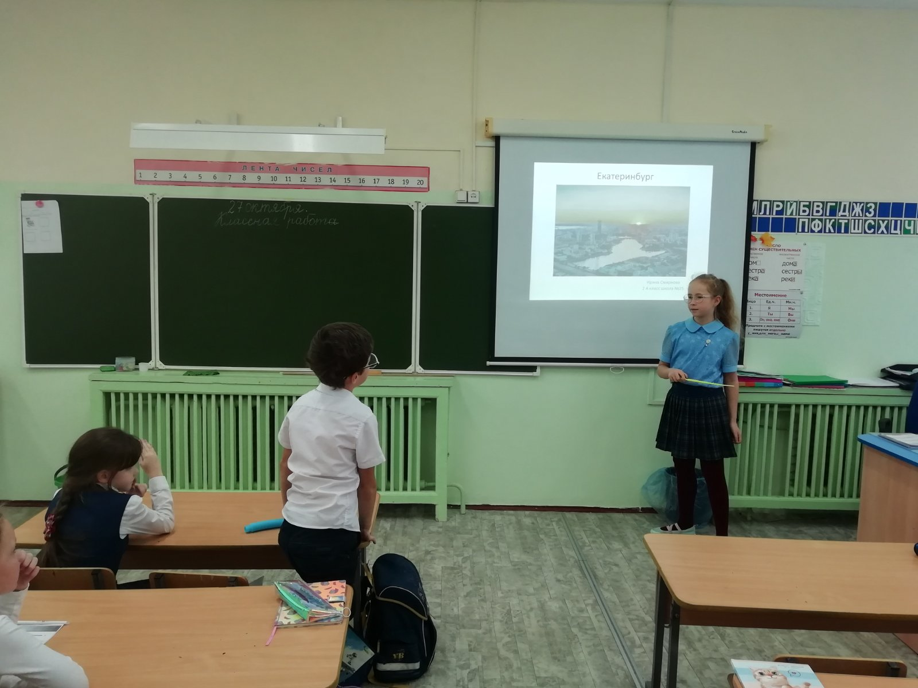
Использование ИКТ учащимися

Slide 21

Уроки с использованием ИКТ стали привычными для учащихся моих классов, а для меня -нормой работы.
Очевидно, что ИКТ – мощный педагогический инструмент в руках учителя, им надо владеть и широко использовать на своих предметных уроках.
Учитель всегда должен помнить, что ИКТ – это не цель, а лишь средство обучения. Она должна применяться только там, где она действительно необходима!

Slide 22
Но всякое лекарство может стать ядом, если принять в неразумных дозах. Нужно помнить, что компьютер - это не волшебная палочка, которая за один час занятий сделает ребенка сразу умным и развитым.
Существуют определенные ограничения по времени. Чрезмерное общение с компьютером может не только привести к ухудшению зрения ребенка, но и отрицательно сказаться на его психическом здоровье.
И все же компьютер - это наше будущее. Он помогает интеллектуальному росту ребенка, ускоряет процесс мышления. С другой стороны - нельзя уповать только на компьютер и не превращать его в единственный источник знаний об окружающем мире, заменяющий книги, игрушки, а главное - живое общение.

Slide 23
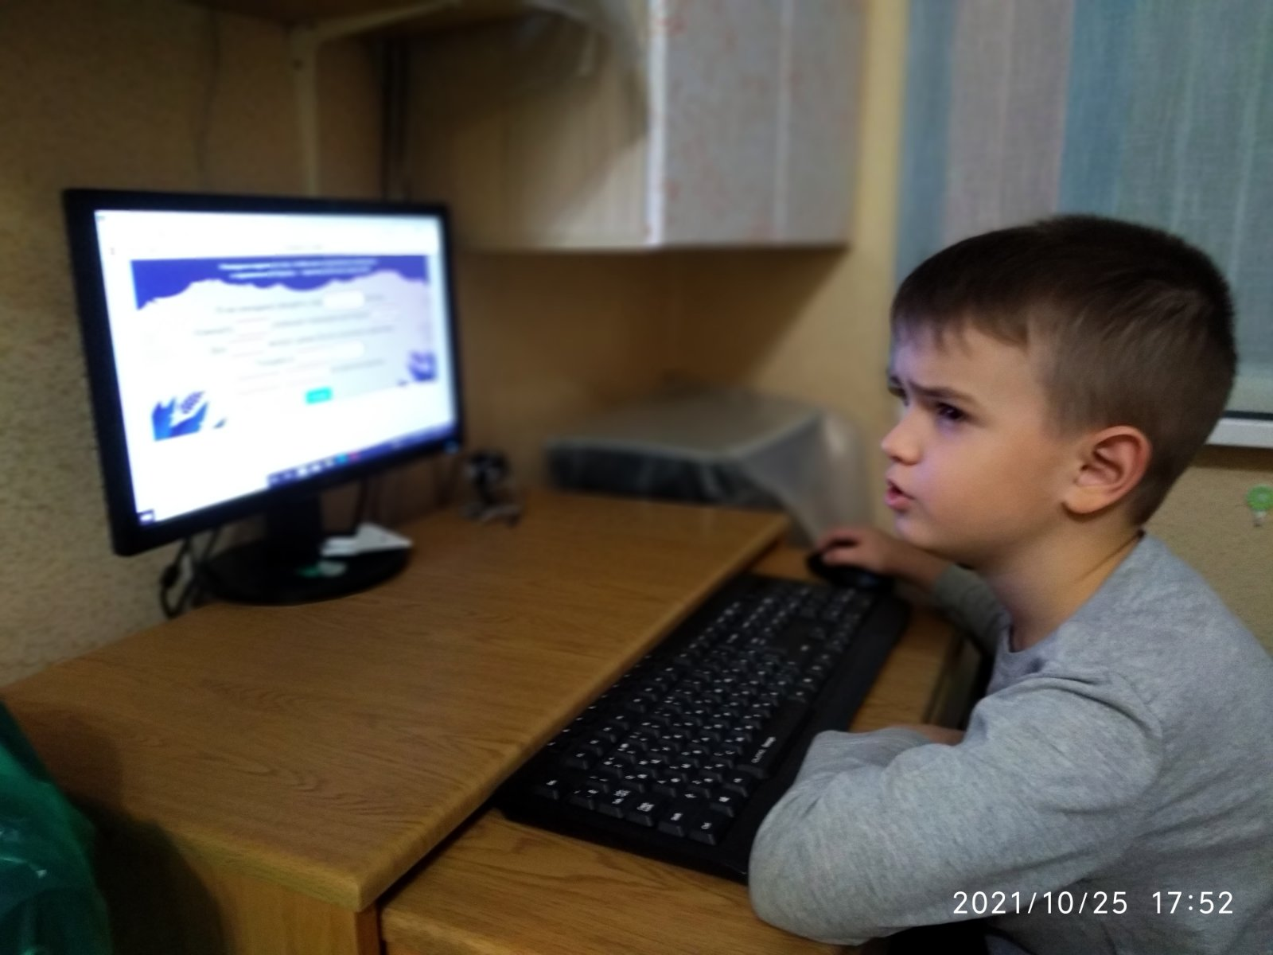
На мой взгляд, использование ИКТ в учебном процессе — это требование времени, что позволяет вовлечь детей в активную работу и вызвать у них стремление к получению знаний.

Slide 24
Спасибо за
внимание!

